Slide 1
табакокурения и его вред для подростков

Slide 2
Никотиновая зависимость
Никотиновая зависимость – одна из самых распространенных зависимостей наряду с кофеиноманией и алкоголизмом. Широкому распространению табака способствует легальность, сохранение работоспособности, скорости реакций и когнитивных функций при использовании этого психостимулятора. Между тем, при менее выраженных и отсроченных по времени негативных эффектах никотин вызывает очень сильную зависимость, сравнимую с зависимостью от алкоголя, ЛСД и наркотиков опиоидного ряда.

Slide 3
Состав табачного дыма
В табачном дыме содержится более 4000 химических соединений, из них более 40 особо опасных, так как вызывают рак.
30 относится к разряду натуральных ядов:
никотин;
бензопирен;
цианид;
мышьяк;
формальдегид;
углекислый газ;
окись углерода;
синильная кислота и др.
В сигаретном дыме содержать радиоактивные вещества.

Slide 4
Статистические данные
Существуют отдельные статистические показатели по ведущим мировым странам, которые рассказывают о количестве лиц, умерших из-за табачной зависимости. Россия вошла в этом списке в пятерку фаворитов. Мы занимаем «почетное» 4-е место, уступая США, Индии и Китаю. Следом за нами идет Индонезия. Статистика смертей от курения в России имеет следующий вид:
В результате развившихся проблем сердечно-сосудистой системы (болезни сердца и сосудов, инфаркты, инсульты): 49% или 165 000 человек ежегодно.
Онкологические процессы: 29% или 85 000 граждан каждый год.
Заболевания органов дыхания: 14% или 48 000 человек ежегодно.
Иные причины гибели в результате курения: 12% (или 40 000 граждан каждый год).

Slide 5
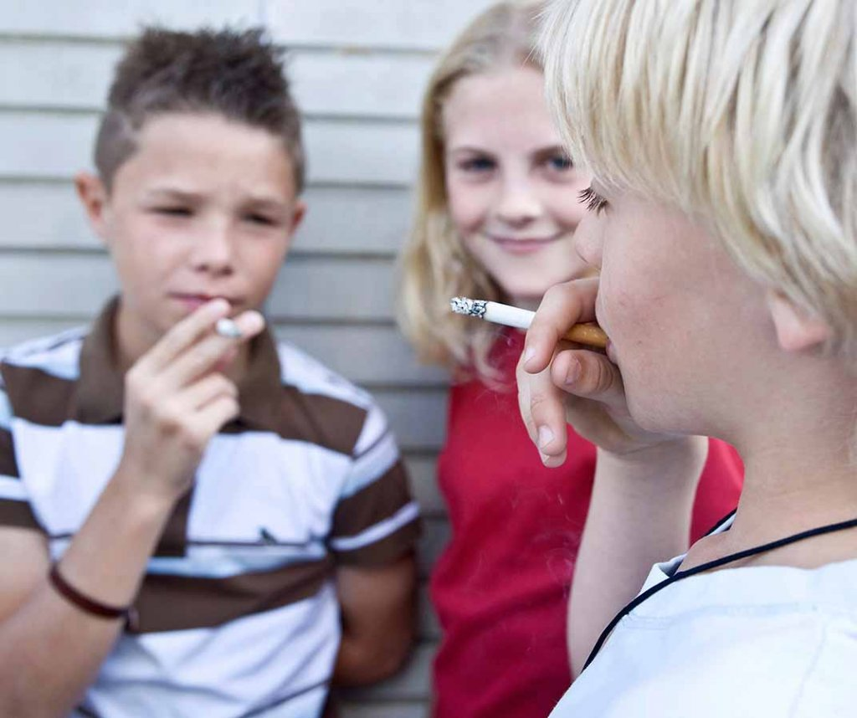
Основные причины, в результате которых курение становится ежедневной привычкой подростков:
желание подражать кому-то из уже курящих школьников либо студентов;
просыпается чувство интереса, жажда испытать новые ощущения;
желание казаться для окружающих взрослее и самостоятельнее;
часто конкретно девушки входят в круг курильщиков, потому что связывают этот процесс с кокетством, возможностью понравится какому-то парню, а также считают, что курение это возможность проявить оригинальность.

Slide 6
Вред курения для подростков
При курении страдают у подростков:
Память;
замедляется реакция в движении;
снижается мышечная сила;
ухудшается острота зрения;
истощаются нервные клетки;
патология зрительной коры;
повышается внутриглазное давление;
подавление и угнетение функций слуховой коры;
повышается температура, возникает жажда, раздражительность, нарушается сон.
нарушает нормальный режим труда и отдыха;
снижает физическую силу, выносливость, ухудшает координацию.

Slide 7
Если подростки, закурив, продолжают курить и это становится постоянным фактором, начинает формироваться никотиновая токсикомания.
Выделяют три стадии никотиновой токсикомании.
Первая стадия – бытовое курение. Подросток курит вначале эпизодически, 1-2 сигареты в неделю, в зависимости от ситуации. Затем возникает ежедневное курение до 3-5 сигарет в день. Курильщику кажется, что его работоспособность повышается, улучшается самочувствие.
Вторая стадия – привычное курение. Появляются навязчивое желание курить. Возникает зависимость от курения. В этой стадии ухудшается самочувствие: появляются головные боли, раздражительность, нарушается сон, снижается работоспособность, повышается утомляемость, беспокоит кашель.
Третья стадия – пристрастное курения. Зависимость носить физический характер. Возникает непреодолимое желание курить. Появляется привычка курить натощак, сразу после еды, нередко ночью.

Slide 8
Профилактика табакокурения содержит ряд мер:
Показывайте правильный пример. Это касается родителей, которые неосознанно могут запрограммировать своего ребенка на курение в дальнейшем. Научитесь подавать правильный пример, выбрав спортивный образ жизни и правильное питание.
Запрет рекламы сигарет. Многие страны уже подхватили подобную идею, теперь не просто увидеть рекламу табака в открытом доступе. В нашей стране больше нельзя выкладывать сигареты в витринах магазинов. На обоих сторонах пачки изображена информация о последствиях курения. Мера ведет к тому, что у ребенка просто не возникает лишнего интереса к сигаретам.
Проведение бесед. Важно доносить до человека, особенно до ребенка, о вреде для организма. Нельзя полностью оградить ребенка от любой информации о сигаретах, нужно рассказать о всех негативных последствиях от сигарет.

Slide 9
Пропагандирование здорового образа жизни. Пропаганда спорта и правильного питания способна уберечь подростков от необдуманных последствий. В малом возрасте на детей особенно большое влияние оказывает окружение. Если это окружение заботится о здоровье, не злоупотребляет алкоголем и сигаретами, то есть большая доля вероятности, что ребенок не собьется с правильного пути.
Запрет продавать сигареты несовершеннолетним. Эта мера принята давно, ее поддержали многие страны. До сих пор многие продавцы пренебрегают этим правилом, продавая табак лицам, не достигшим 18 лет.
Запрет курить в общественных местах. Антитабачный закон вступил в силу не так уж давно. Теперь дети лишены возможности созерцать дурной пример, окружающие не будут пассивными курильщиками.

Slide 10
Заключение.
Подводя итоги всему сказанному выше, нужно признать, что курение в подростковом возрасте серьезная проблема, которая требует комплексного подхода к решению. При этом основную роль в ее разрешении должно сыграть ближайшее окружение подростка (семья, друзья и школа). Только в этом случае, есть шанс переломить ситуацию и снизить количество курильщиков в стране.

Slide 11
Спасибо за внимания.

